Slide 1
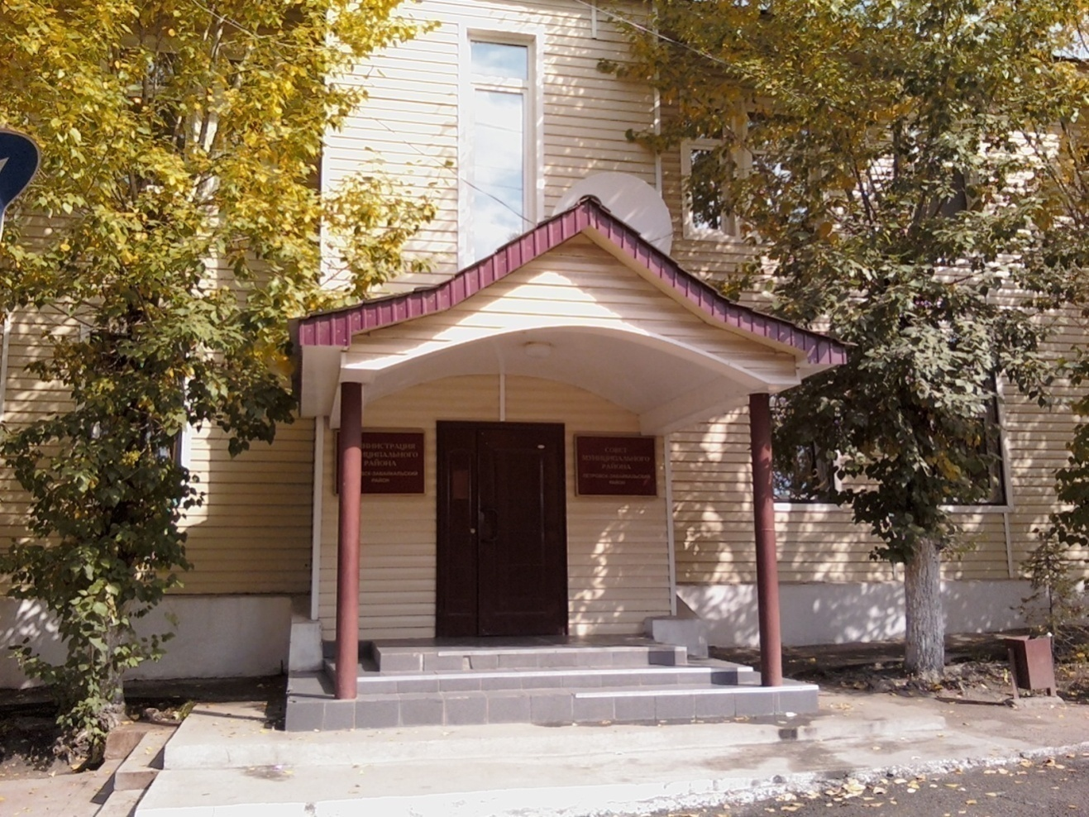
ИНВЕСТИЦИОННЫЙ ПАСПОРТ МУНИЦИПАЛЬНОГО РАЙОНА «ПЕТРОВСК-ЗАБАЙКАЛЬСКИЙ РАЙОН»
г. Петровск-Забайкальский, 2023

Slide 2
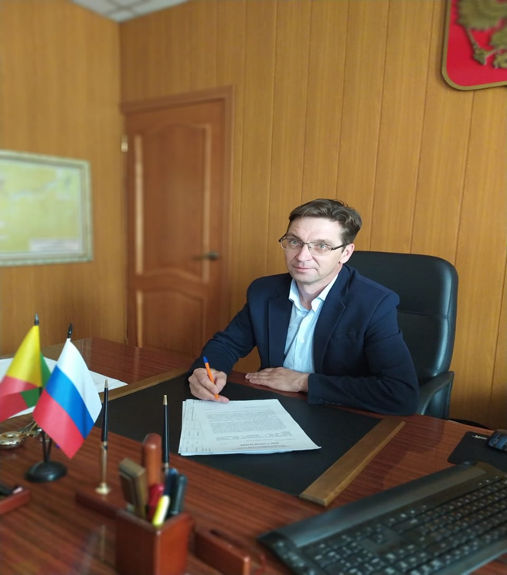
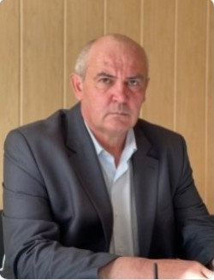
Уважаемые дамы и господа!
Приветствую Вас от имени Администрации муниципального района
«Петровск-Забайкальский район»
и представляю Вашему вниманию инвестиционный паспорт района.
Петровск-Забайкальский район является западным рубежом Забайкальского края
и занимает территорию 8,7 тыс. кв. км.
Экономика района представлена предприятиями добывающей промышленности, сельского,
лесного хозяйства, инфраструктуры,
малого и среднего бизнеса.
Мы активно заинтересованы и приглашаем к сотрудничеству потенциальных партнеров и инвесторов, и намерены создавать все комфортные условия для ведения бизнеса в районе,
готовы к диалогу по конкретным предложениям и идеям!
Глава муниципального района
«Петровск-Забайкальский район»
До 14.09.2023 года
Горюнов Николай Валерьевич
Врио главы муниципального района
«Петровск-Забайкальский район»
С 15.09.2023 года
Михайлов Олег Николаевич

Slide 3
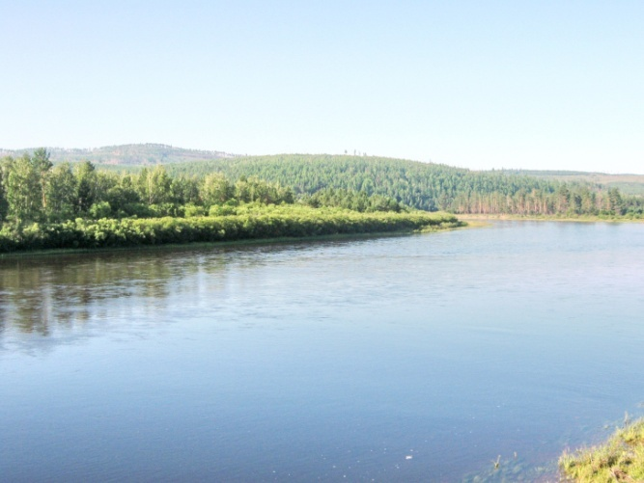
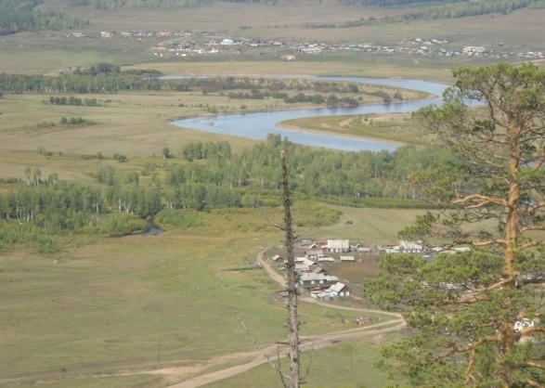
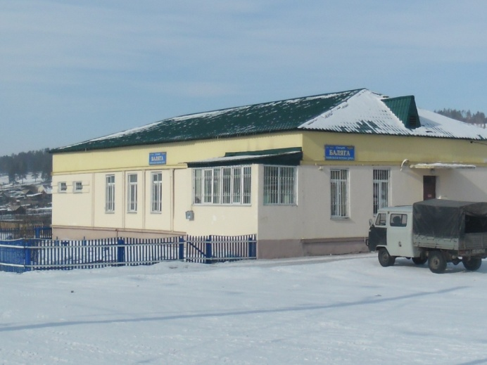
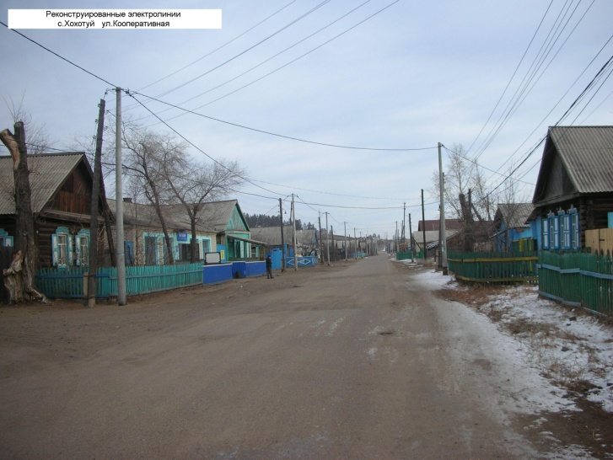
История МР «Петровск-Забайкальский район»
Общие сведения
Петровск-Забайкальский район образован 4 января 1926 года Постановлением Президиума ВЦИК СССР, а 26 сентября 1937 года он вошел в состав вновь созданной Читинской области.

Slide 4
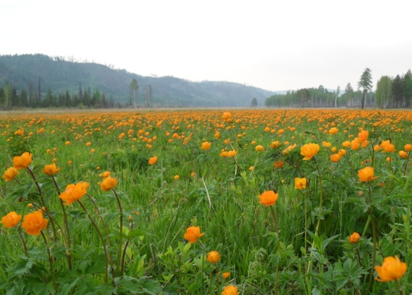
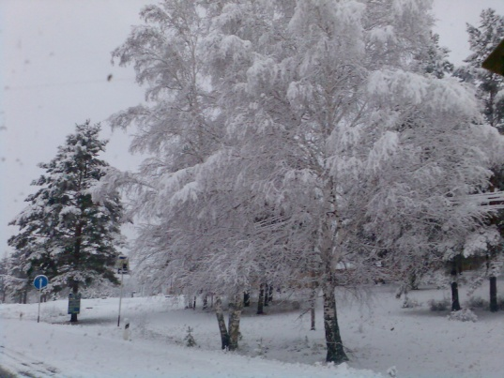
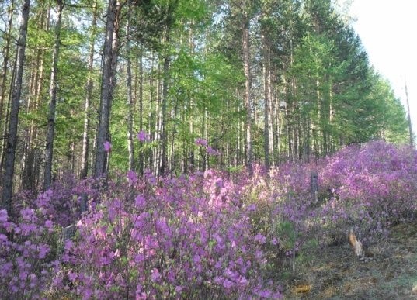
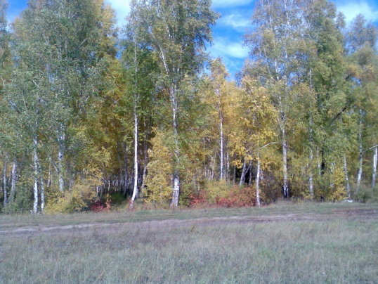
Географическое положение
Общие сведения
Петровск-Забайкальский район является западным рубежом
Забайкальского края, на севере и западе район граничит
с республикой Бурятия, на востоке с Хилокским,
а на юге с Красночикойским районами Забайкальского края.
Климатические условия
Климат района резкоконтинентальный с холодной зимой и относительно теплым летом. Зима длительная (до 180 дней), холодная; температура воздуха составляет -26⁰С, -27⁰С (при абсолютном минимуме -55⁰ С). Продолжительность лета до 115 дней; температура воздуха составляет +16⁰ С , +17⁰ С при максимальном её значении +38⁰ С.

Slide 5
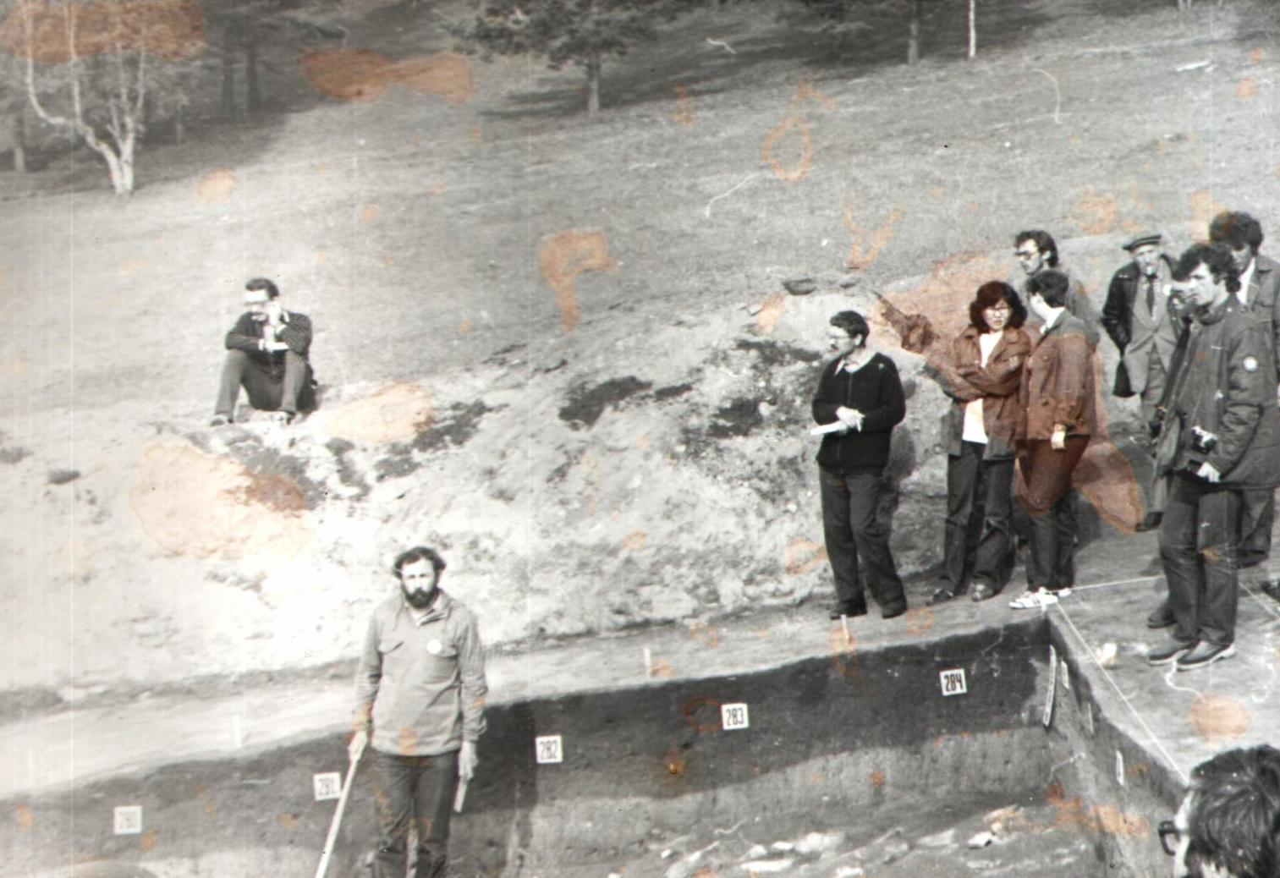
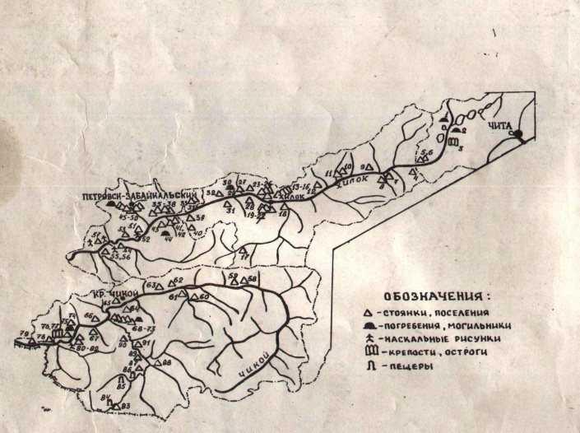
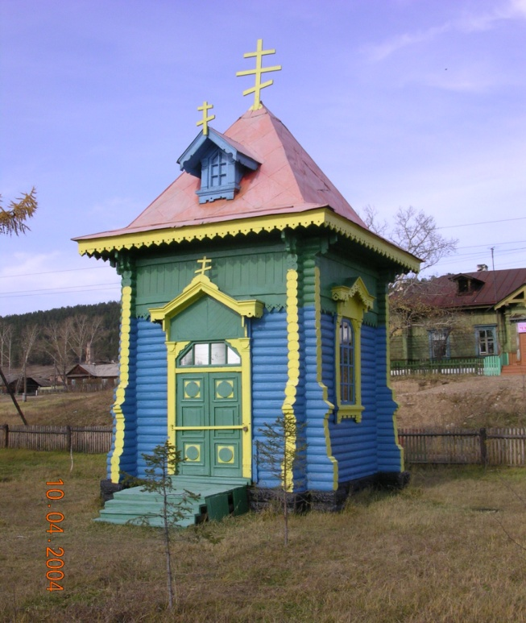
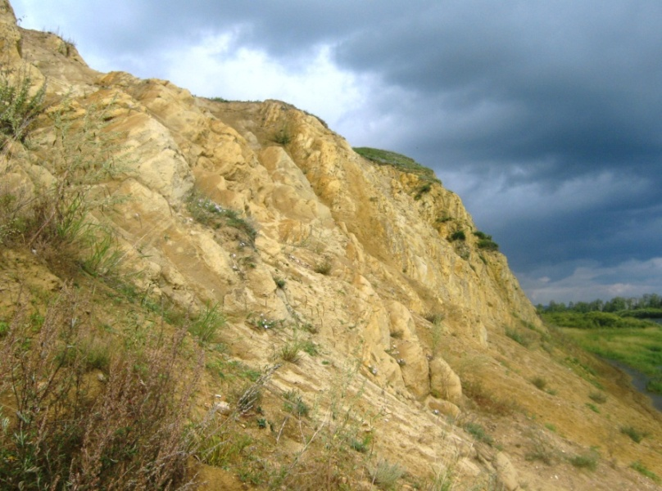
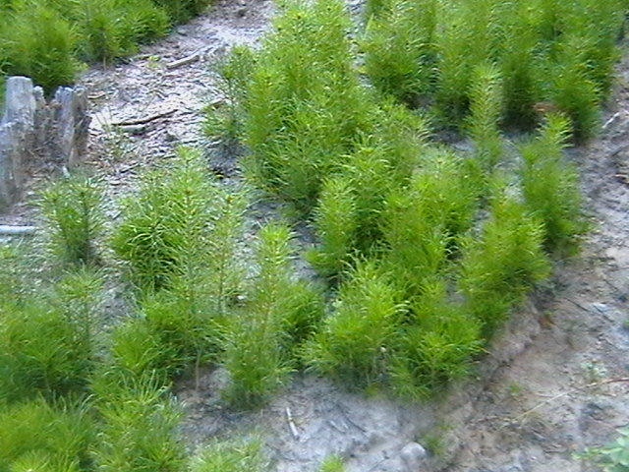
Археология и история
Петровск-Забайкальского района
Памятник истории: в с. Толбага – часовня Святого Михаила Архангела.
Памятники археологии: Зугмара, Кандобаево, Малета, Толбага, Унго, Черемушки и другие.
Общие сведения

Slide 6
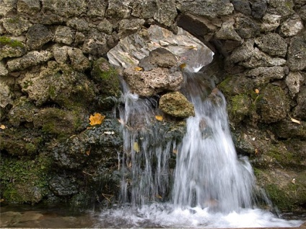
Полезные ископаемые
Ресурсный потенциал
Наименование месторождения | Тип полезного ископаемого | Запасы | Степень освоенности месторождения
Олонь-Шибирское | Каменный уголь | 260994 тыс.тонн | Месторождение разрабатывается АО «Разрез Тугнуйский»
Тарбагатайское | Бурый уголь | 18338 тыс.тонн | Месторождение разрабатывается ООО «Разрез Тигнинский»
Бом-Горхонское | Вольфрам | 10296 тонн | Месторождение разрабатывается ООО «Забайкальский вольфрам»
Балягинский рудник | Железная руда |  | Месторождение не разрабатывается
 | Строительные камни и пески |  | Месторождение не разрабатывается
Тарбагатайское | Глина | 1101,3 тыс.м³ | Месторождение не разрабатывается
 | Песчано-гравийные смеси |  | Месторождение не разрабатывается
Минеральные источники
- источник Глазуниха у п. Баляга;
- источники у с. Баляга-Катангар и у с. Усть-Обор

Slide 7
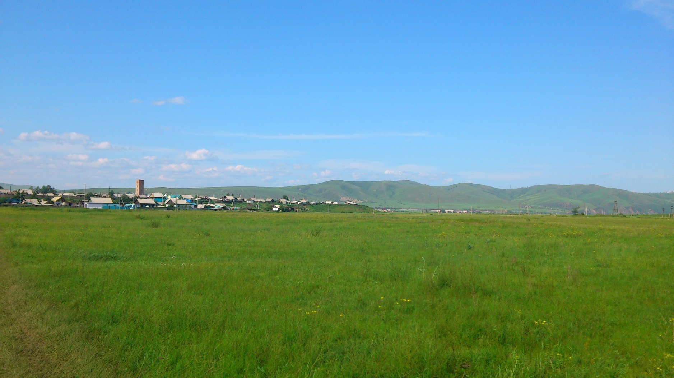
Земельные ресурсы
Ресурсный потенциал
Категория земли | Официально (кв. км) | Доля (%) | Фактически (кв.км) | Доля (%)
Всего земель, в том числе: | 8958,05 | 100 | 8688,94 | 100
Земли сельскохозяйственного назначения | 856,27 | 9,56 | 1119,43 | 12,88
Земли лесного фонда | 7779,74 | 86,85 | 7316,35 | 84,20
Земли поселений | 28,14 | 0,31 | 53,47 | 0,62
Земли транспорта | 15,31 | 0,17 | 15,31 | 0,18
Земли водного фонда | - |  | 40,24 | 0,46
Земли промышленности | 24,42 | 0,27 | 29,41 | 0,34
Земли энергетики | 1,32 | 0,02 | 1,32 | 0,01
Земли связи, радиовещания, телевидения, информатики | 0,11 | 0,001 | 0,11 | 0,001
Земли спецназначения | 69,09 | 0,77 | 6,75 | 0,08
Земли запаса | 183,65 | 2,05 | 106,55 | 1,23

Slide 8
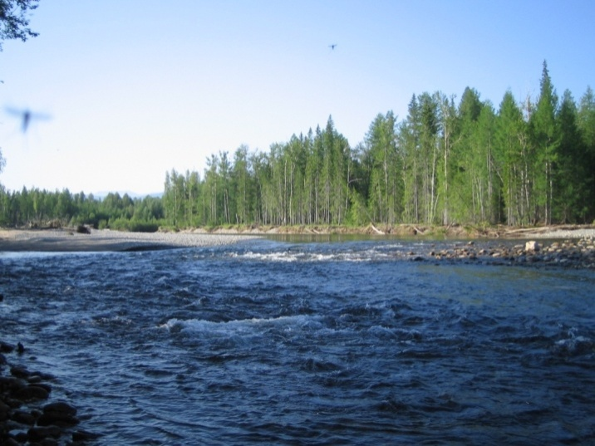
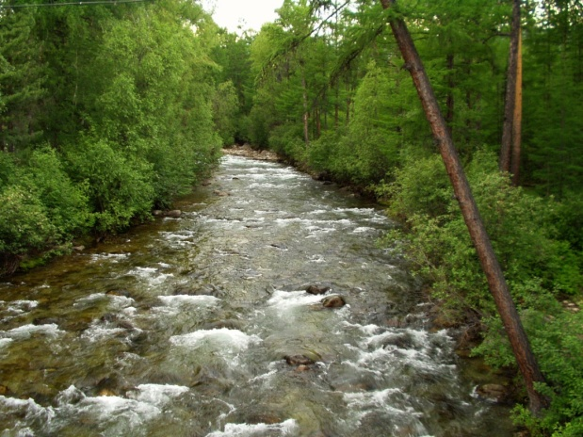
Водные ресурсы
Ресурсный потенциал
Район охватывает значительную часть бассейна р. Хилок. Особенность территории района в том, что он полностью входит в состав буферной экологической зоны Байкальской природной территории. Гидрографическая сеть района представлена разветвленной сетью больших и малых рек, проток, таежных ручьев, многочисленных небольших пойменных озер.
Река | Куда впадает | Расстояние от устья, км | Общая длина / в районе
Хилок | р.Селенга | 385 до границы с Хилокским р-ном 215 до границы с Республикой Бурятия | 170
Унго | р.Хилок (лев.) | 175 | 189
Баляга | р.Хилок (пр.) | 49,6 | 74

Slide 9
Лесной фонд
Ресурсный потенциал
Леса занимают площадь 7779,74 кв.км.
(86 % территории района).
Территория лесов покрыта:
лиственницей – 22%;
лиственными породами (преимущественно березой белой) - 22%;
сосной – 42%.

Slide 10
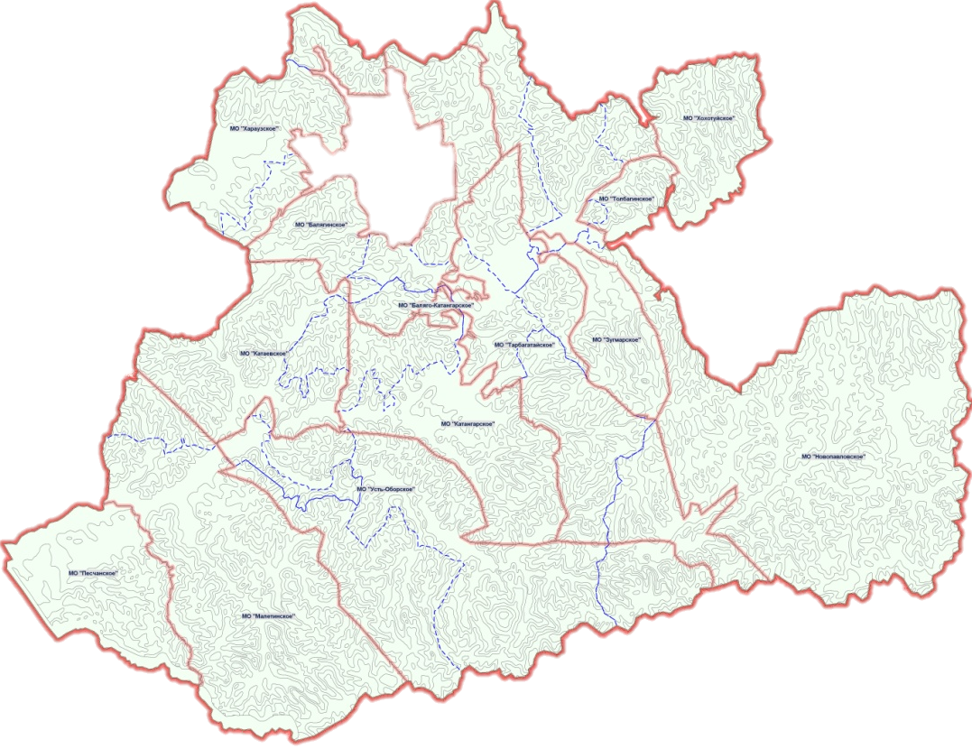
Административно-территориальное деление муниципального района «Петровск-Забайкальский район»
МР «Петровск-Забайкальский район» состоит из 1 городского и 12 сельских поселений, объединяющих 27 населенных пунктов:
ГП «Новопавловское»
СП «Балягинское»
СП «Тарбагатайское»
СП «Баляга-Катангарское»
СП «Зугмарское»
СП «Катаевское»
СП «Катангарское»
СП «Малетинское»
СП «Песчанское»
СП «Толбагинское»
СП «Усть-Оборское»
СП «Хараузское»
СП «Хохотуйское»

Slide 11
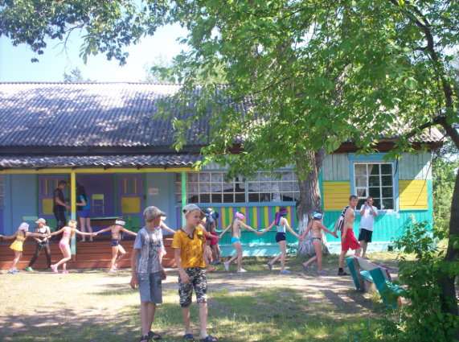
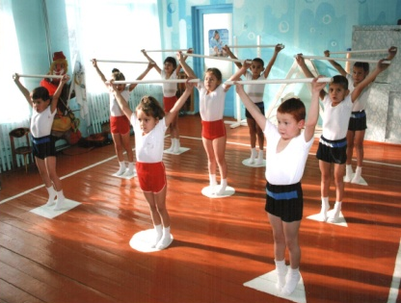
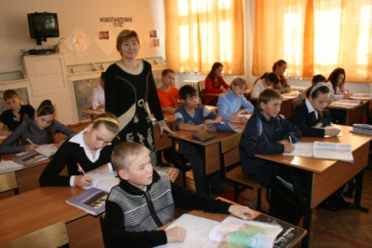
Образование
Социальная инфраструктура
Сеть образовательных учреждений района представлена следующим образом:
5 средних общеобразовательных школ;
4 основных общеобразовательных школ;
2 начальных общеобразовательных школ;
11 дошкольных образовательных учреждений, в том числе: 1 центр развития ребенка, 4 дошкольных образовательных учреждения с приоритетным осуществлением развития детей, 6 общеразвивающих детских сада;
2 учреждения дополнительного образования;
загородный лагерь «Орлёнок».
Число мест в дошкольных учреждениях | мест | 877
Численность детей, посещающих дошкольные учреждения | человек | 712
Численность педагогических работников дошкольных учреждений | человек | 115
Число учащихся в общеобразовательных школах | человек | 2036
Доля выпускников, сдавших единый государственный экзамен, от общего числа сдававших экзамен в среднем по предмету | % | 97,8
Затраты по отрасли «Образование», всего: | млн.руб. | 538,2

Slide 12
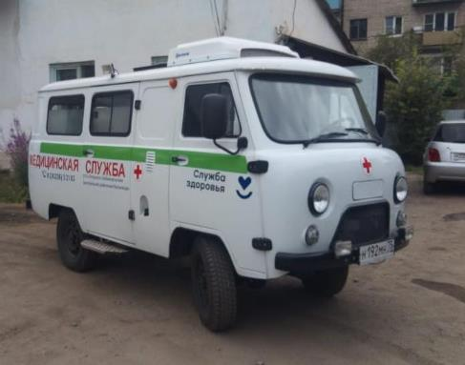
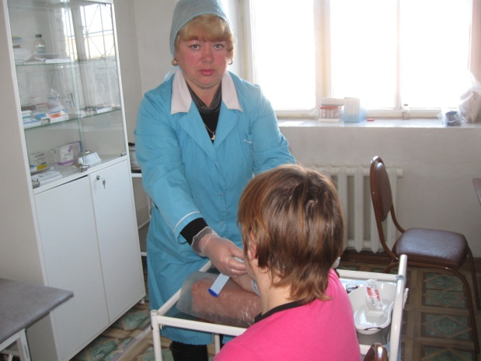
Здравоохранение
Социальная инфраструктура
Медицинские услуги в рамках Программы государственных гарантий в районе
оказывает государственное учреждение здравоохранения «Петровск-Забайкальская ЦРБ»: участковые больницы в п.Новопавловка, с.Малета; врачебные амбулатории с.Тарбагатай, с.Баляга, с.Хохотуй. В поселениях района 15 ФАПов, функционирует 8.
В 2023 году возведена модульная конструкция фельдшерско-акушерского пункта в с.Обор
Число коек в больницах | коек | 42
Число посещений в амбулаторно-поликлинических учреждениях | посещ. в смену | 186
Численность врачей всех специальностей | человек | 8
Численность среднего медицинского персонала | человек | 58

Slide 13
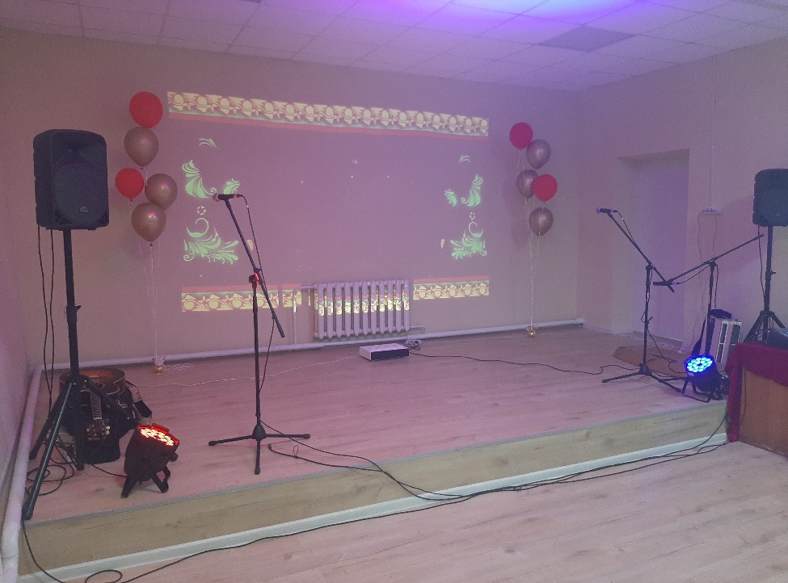
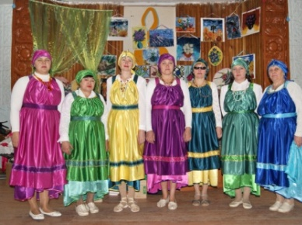
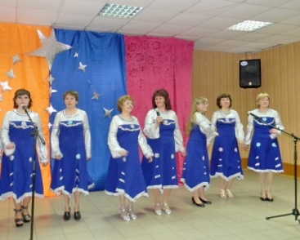
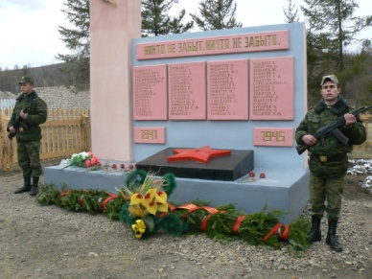
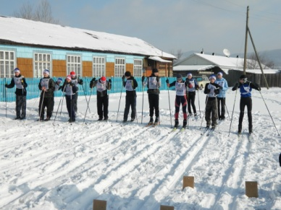
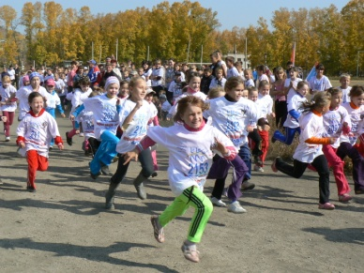
Культура и спорт
Социальная инфраструктура
В 2023 году в рамках национального проекта «Культура» произведен капитальный ремонт ЦДТ с. Тарбагатай; МУДО ДШИ «Доминанта» с.Малета.
Возведены детские площадки в с.Толбага, пгт.Новопавловка; теннисный корт в пгт.Новопавловка; спортивная площадка в с.Тарбагатай
Количество домов культуры, клубов | единиц | 21
Число мест в домах культуры, клубах | мест | 2544
Количество библиотек | единиц | 23
Количество памятников истории и культуры | единиц | 27
Количество плоскостных спортивных сооружений | единиц | 6
Количество спортивных залов | единиц | 11
Количество детских юношеских спортивных школ (ДЮСШ) | единиц | 1
Число занимающихся в ДЮСШ | человек | 600

Slide 14
Демография
Трудовые ресурсы
Численность постоянного населения района (на 01.01.2023 года) – 14792человек
Рождаемость:
2019 год – 250 человек;
2020год – 225 человек;
2021 год – 249 человек;
2022год – 159 человек.;
2023 год – 151 человек.
Уровень образования населения в возрасте 15 лет и более, %

Slide 15
Трудовые ресурсы
Трудовые ресурсы
Среднесписочная численность работников занятых в экономике (всего) – 3165 человек

Slide 16
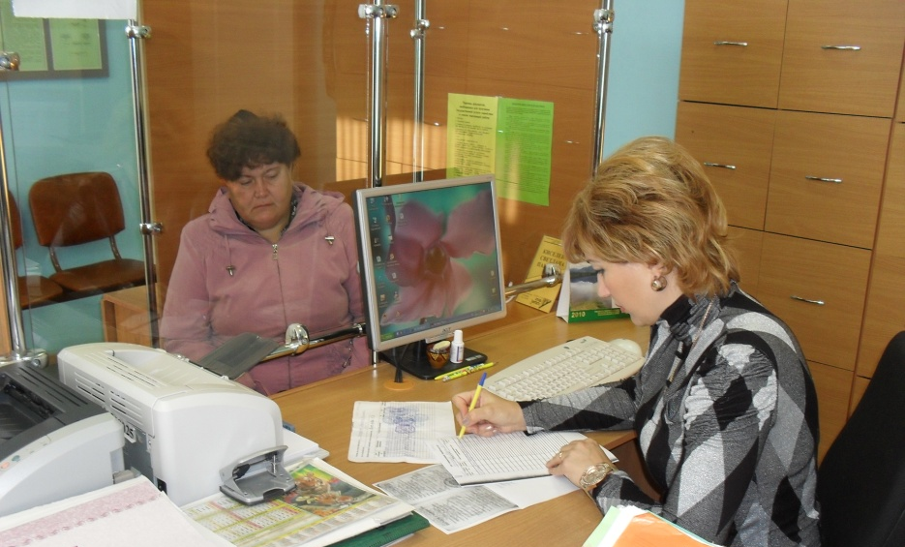
Рынок труда
Трудовые ресурсы
Показатели | Единица измерения | На 01.01.2023г.
Численность не занятых трудовой деятельностью граждан, ищущих работу и зарегистрированных в службе занятости | Человек | 223
Численность зарегистрированных безработных | Человек | 192
Уровень зарегистрированной безработицы | % | 1,2
Число заявленных вакансий за 2022 год | единиц | 50
Среднемесячная номинальная начисленная заработная плата работников крупных и средних предприятий | рублей | 60377,3

Slide 17
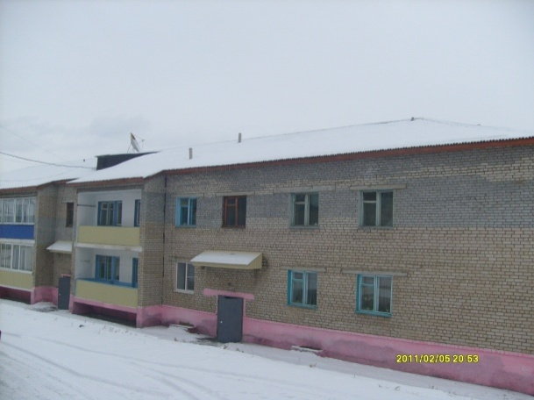
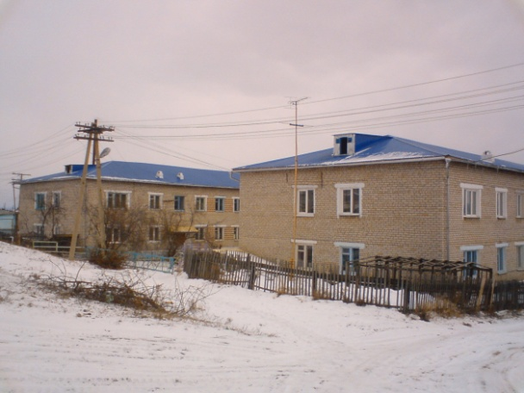
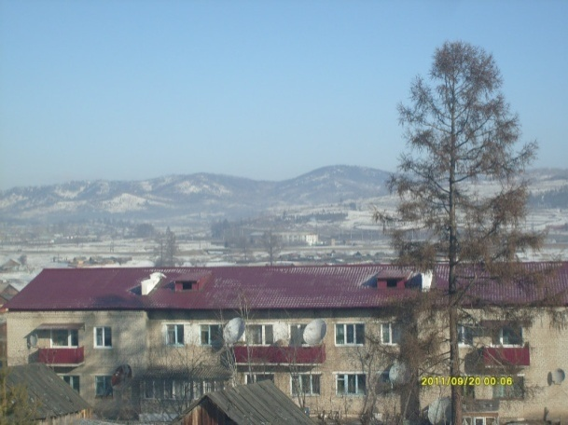
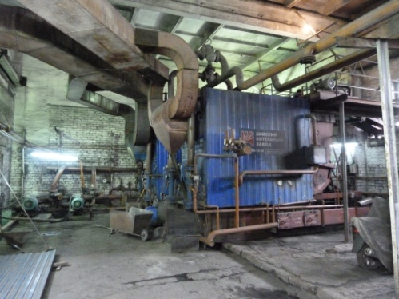
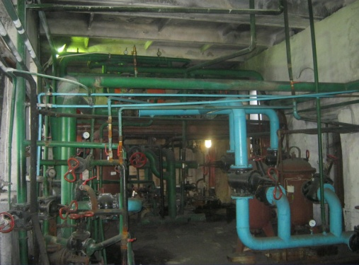
Жилищно-коммунальный комплекс
Инфраструктура района
Жилищно-коммунальный комплекс муниципального района включает в себя жилищный фонд, объекты теплоснабжения, водоснабжения и водоотведения.
Жилищный фонд муниципального района составляет 329,37 тыс. м².
Жилищно-коммунальные услуги оказывают частные предприятия пришедшие на рынок услуг в результате проведенных конкурсов:
- ООО «Багоустройство+»;
- ООО «Восход».

Slide 18
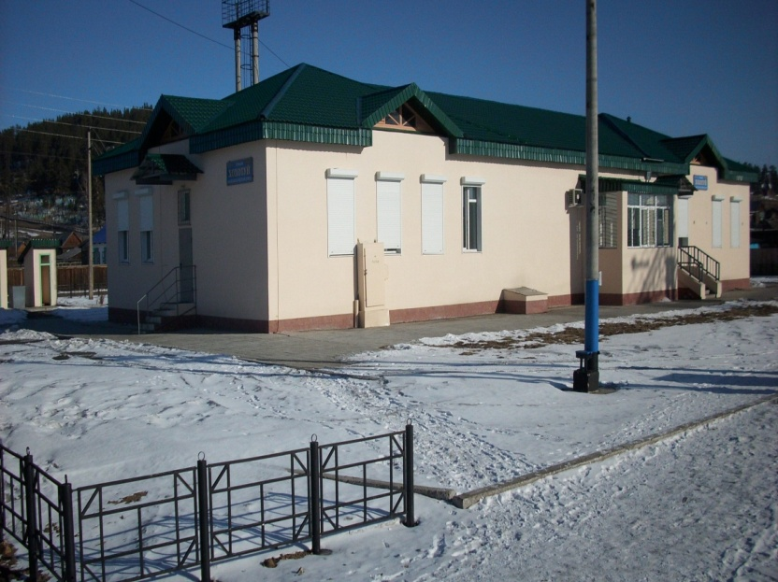
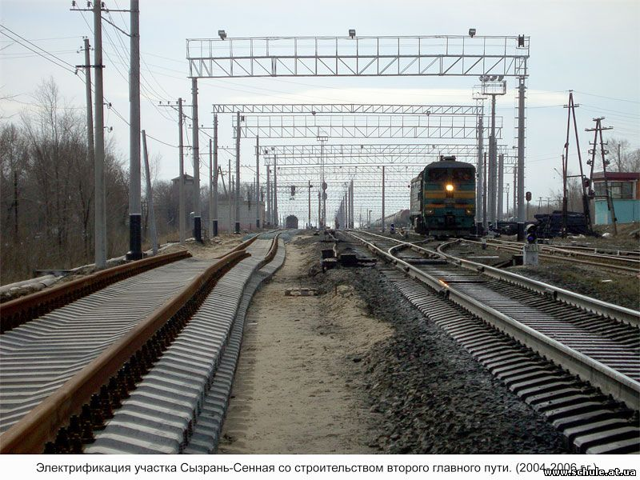
Железнодорожный транспорт
Инфраструктура района
С запада на восток район пересекает Забайкальская железнодорожная магистраль, протяженностью 170 км, по которой осуществляются основные грузовые и пассажирские перевозки.
На территории района находятся станции: Баляга, Новопавловка, Тарбагатай, Хохотуй.
Пропускная способность станций: около 80 пар поездов в сутки
В 2010, 2011 годах произведена реконструкция станций Баляга, Новопавловка и Хохотуй, которая позволяет принимать на станционные пути длинносоставные поезда, что способствует увеличению пропускной и проводной способности.

Slide 19
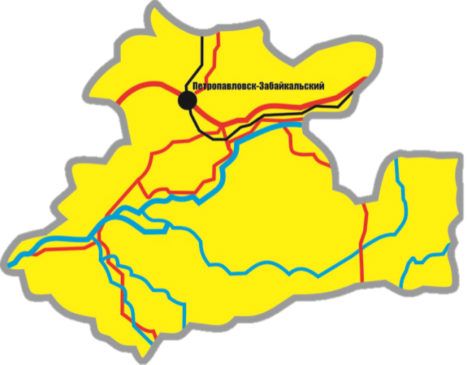
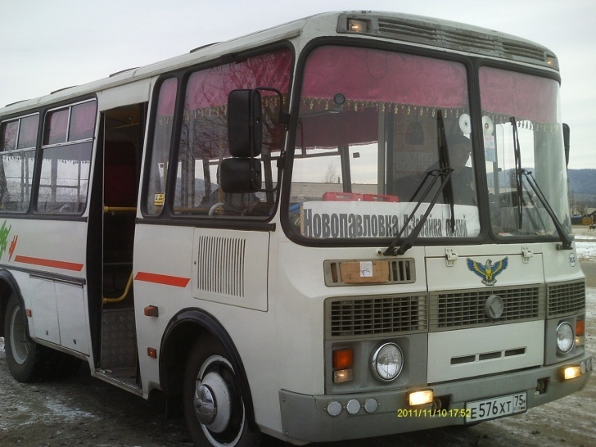
Автомобильный транспорт
Инфраструктура района
Федеральная автомобильная дорога М-55 «Байкал»
107 км
Региональные автомобильные дороги
98,5 км
Автомобильные дороги общего пользования местного значения
313,728 км
В реестре состоят 5 муниципальных маршрутов, рабочий маршрут 1, привлечен 1 перевозчик. Доля услуг по перевозке пассажиров автобусным транспортом по муниципальному маршруту, оказанных организациями частной формы собственности составляет 100%
Баляга-Петровск-Забайкальский

Slide 20
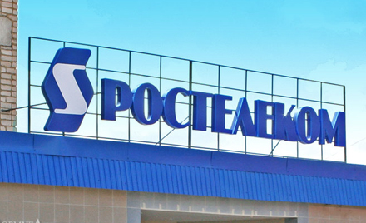
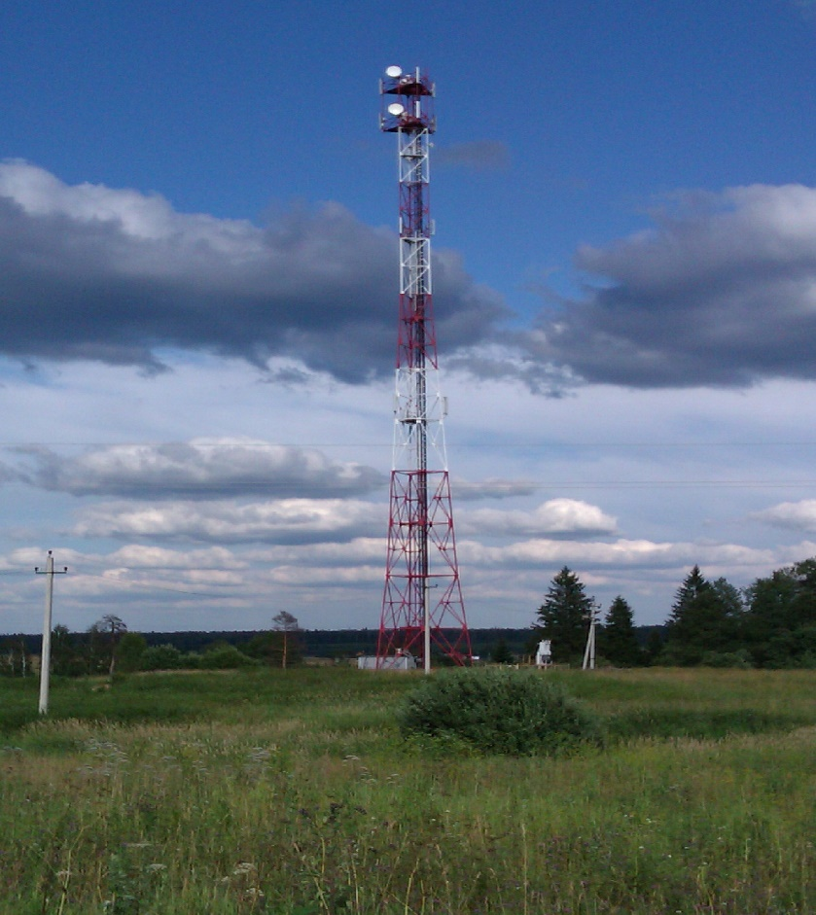
Телекоммуникации
Инфраструктура района
Услуги электросвязи на территории района оказывает ПАО «Ростелеком». Во всех поселениях установлены
универсальные таксофоны.
В 2022 году произведены работы по установке вышки сотовой связи на территориях сельских поселений «Катаевское» и «Толбагинское».
Охват населения услугами сотовой связи составил 1200 человек.
Сотовая связь – в 22 населенных пунктах.
Услуги почтовой связи оказывают
11 стационарных отделений связи
УФПС Забайкальского края –
филиала ФГУП «Почта России».
Доступ в сеть Интернет в 20 населенных пунктах.
Станции цифрового телевидения –
в 9 населенных пунктах

Slide 21
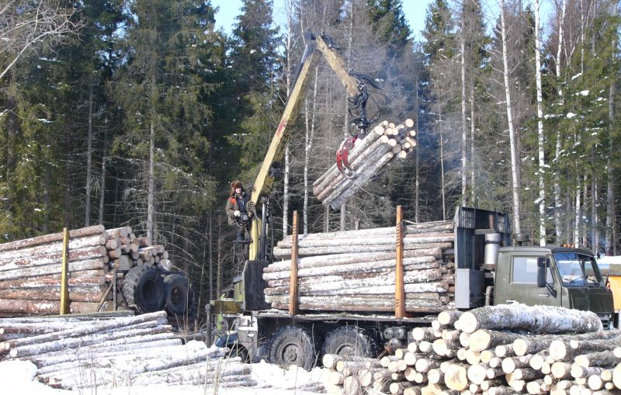
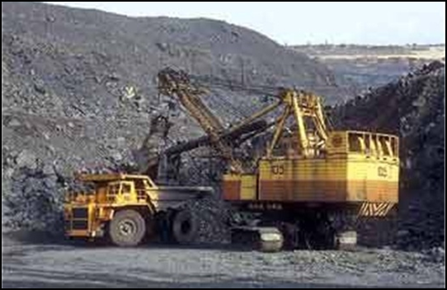
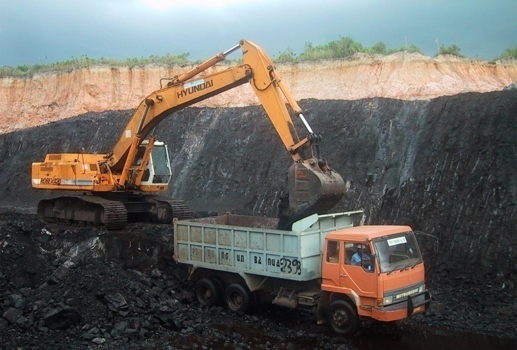
Экономическое развитие
Промышленное производство
По уровню промышленного производства
в Забайкальском крае
район занимает одно из ведущих мест

Slide 22
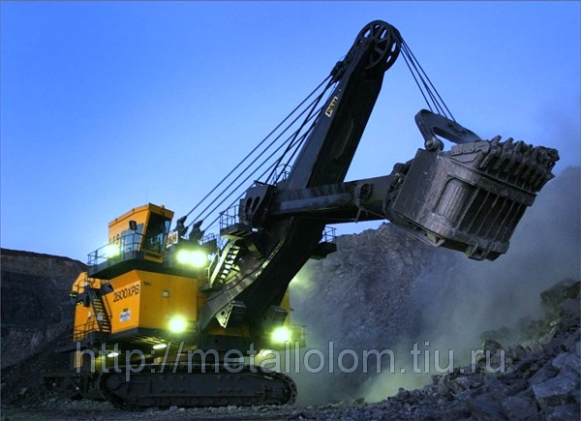
ОАО «Разрез Тугнуйский»
Экономическое развитие
Добыча полезных ископаемых
Добыча каменного угля (тыс. тонн)

Slide 23
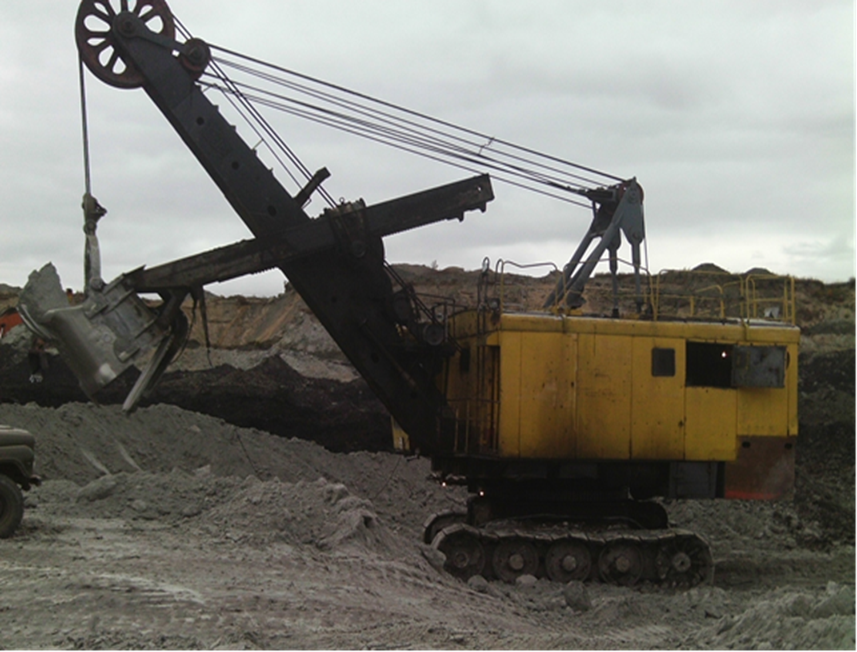
Экономическое развитие
Добыча полезных ископаемых
ООО «Разрез Тигнинский»
Добыча бурого угля (тыс. тонн)

Slide 24
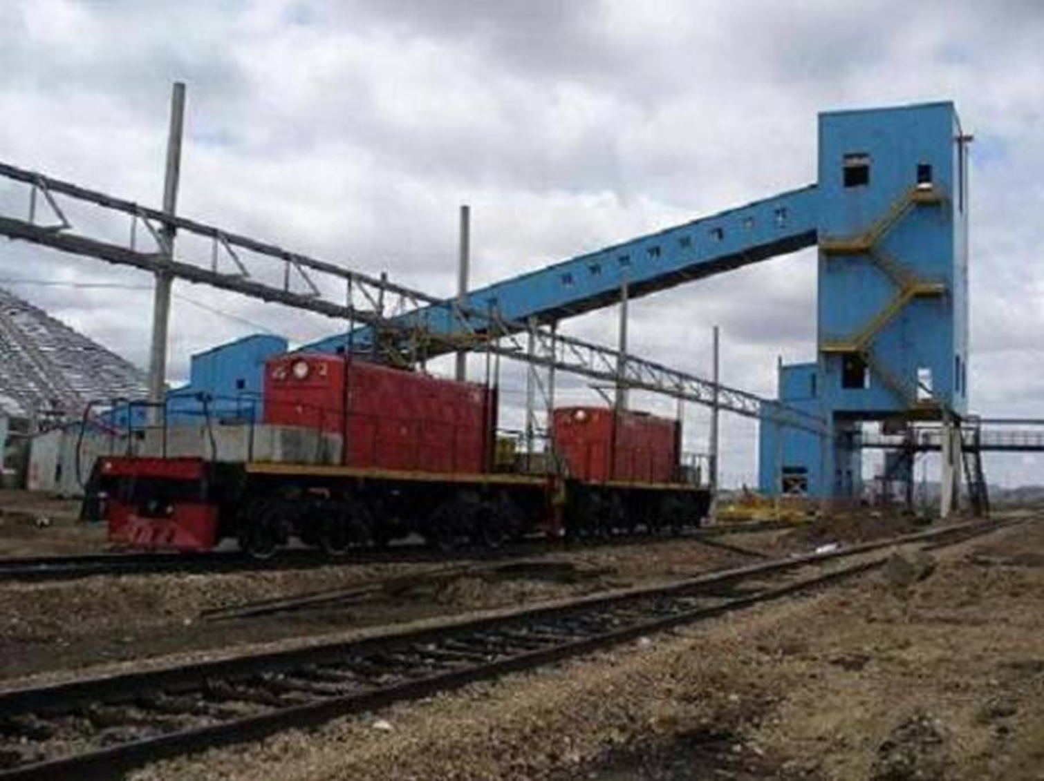
Уголь обогащенный
Экономическое развитие
ООО «Тугнуйская обогатительная фабрика»
Концентрат каменного угля (тыс.тонн)

Slide 25
Обрабатывающие производства
Экономическое развитие
ООО «МК Рассвет» осуществляет полный цикл переработки древесины: от заготовки леса и до углубленной переработки.
Производством пищевых продуктов (выпечкой хлеба и хлебобулочных изделий) на территории района занимаются в основном индивидуальные предприниматели, а также ООО «Рус».

Slide 26
Системообразующие предприятия района
Экономическое развитие
Наименование предприятия | Вид выпускаемой продукции/оказываемые услуги | Контакты предприятия
АО «Разрез Тугнуйский» | Каменный уголь | 671353, Республика Бурятия, Мухоршибирский район, п.Саган-Нур, тел. (30143) 2-30-97
ООО «Тугнуйская обогатительная фабрика» | Концентрат каменного угля | 671353, Республика Бурятия, Мухоршибирский район, п.Саган-Нур, тел. (30143) 2-45-12
ООО «Забайкальская угольная компания» | Твердое топливо | 672000, г.Чита, мкр.Северный, 59-6 тел. 89248002222
ООО «Благоустройство плюс» | Производство пара и горячей воды (тепловой энергии) котельными». | 673020, Забайкальский край, Петровск-Забайкальский р-н, пгт Баляга, улица Шоссейная, 3А, оф. 1
ООО «МК Рассвет» | Пиломатериал, брус. | 673030, Забайкальский край, Петровск-Забайкальский район, п.Новопавловка, ул.Советская, 5, тел. (30236) 49-1-20

Slide 27
Сельское хозяйство
Экономическое развитие
1
сельскохозяйственных предприятий
30
крестьянско-фермерских хозяйств
3744
личных подсобных хозяйств
Произведено в хозяйствах всех категорий:
 | на 01.01.2024 г. | Темп роста к уровню предыдущего года, %
Скота и птицы на убой в живом весе, тонн | 1648,92 | 106,6
Молока, тонн | 2352 | 34,1
Яиц, тыс. шт. | 900 | 108,6
В хозяйствах всех категорий насчитывается:
 | на 01.01.2024 г. | Темп роста к уровню предыдущего года, %
Крупного рогатого скота, голов | 7943 | 89,7
в том числе коров, голов | 3972 | 107,8
Свиней, голов | 1656 | 96,6
Овец и коз, голов | 3885 | 91,7
Птицы, голов | 11352 | 101

Slide 28
Экономическое развитие
Малый и средний бизнес
количество малых предприятий
2018 год –78
2019 год – 78
2020 год – 39
2021 год – 39
2022 год –35
2023 год - 32
количество ИП
2018 год – 290
2019 год – 317
2020 год –250
2021год –214
2022 год -204
2023 год - 206
количество занятых (МП)
2018 год – 465 человек
2019 год – 512 человек
2020 год – 498 человека
2021 год –502 человек
2022 год – 531 человек
2023год - 501 человек
количество занятых (ИП)
2018 год – 944 человек
2019 год – 961 человек
2020 год –200 человек
2021 год – 200 человека
2022 год – 215 человек
2023 год – 210 человек

Slide 29
Малый и средний бизнес
Экономическое развитие
Структура видов экономической деятельности субъектов малого предпринимательства

Slide 30
Финансово-кредитные учреждения
Финансовые ресурсы
На территории Петровск-Забайкальского района работают :
филиалы банка ПАО «Сбербанк России» (с.Баляга, п.Новопавловка, с.Тарбагатай, с.Малета, с.Хохотуй);
Налоговый потенциал
Собственные доходы бюджета района
Доля собственных доходов в общем объеме доходов бюджета (в 2023 году) – 32 %.
Структура собственных доходов бюджета района

Slide 31
Поддержка малого предпринимательства
Экономическое развитие
На территории муниципального района «Петровск-Забайкальский» действует муниципальная целевая программа «Развитие малого и среднего предпринимательства в муниципальном районе «Петровск-Забайкальский район» на 2021 -2023 годы»
Программой предусмотрены следующие мероприятия:
- имущественная поддержка;
- информационная поддержка;
- консультационная поддержка;
- формирование благоприятной внешней среды для развития субъектов малого и среднего предпринимательства.
На территории района имеется свободная производственная площадка
№ п/п | Объект, местоположение | Назначение объекта | Кадастровый номер объекта | Стоимо- сть объекта млн.руб. | Параметры расположенных на площадке зданий и сооружений. | Имеющаяся инфраструктура
1 | Здание (Забайкальский край, Петровск-Забайкальский район, п.Новопавловка, ул.Октябрьская, 4а) | Гараж автоколонны, диспетчерская. Имеются котельная, гаражи, складские помещения. | 75:16:240145:4 | - | Общая площадь - 1288,2 кв.м. | Энергоснабжение. Поблизости проходят железнодорожные пути и автомобильная дорога с твердым покрытием

Slide 32
Муниципальная поддержка инвестиционной деятельности
Экономическое развитие
На территории муниципального района «Петровск-Забайкальский район» действует Положение о муниципальной поддержке инвестиционной деятельности на территории муниципального района «Петровск-Забайкальский район» (решение Совета от 25.05.2016 г. № 244).
Цель: стимулирование инвестиционной деятельности на территории муниципального района «Петровск-Забайкальский район» и привлечение инвестиций на основе создания режима наибольшего благоприятствования российским инвесторам, а также устанавливает формы и порядок муниципальной поддержки инвестиционной деятельности
Муниципальная поддержка инвесторов на территории муниципального района осуществляется в следующих формах:
1) предоставление налоговых льгот в соответствии с Налоговым кодексом Российской Федерации, законами Забайкальского края и нормативными правовыми актами представительного органа муниципального района;
2) предоставление льгот по аренде имущества, являющегося муниципальной собственностью муниципального района;
2.1) субсидирование за счет средств бюджета муниципального района части затрат, направленных на реализацию инвестиционного проекта муниципального значения;
3) субсидирование за счет средств бюджета муниципального района части процентной ставки за пользование кредитом (займом);
4) субсидирование за счет средств бюджета муниципального района лизинговых платежей в части дохода лизингодателя;
5) субсидирование за счет средств бюджета муниципального района части вознаграждения за предоставление банковской гарантии;
6) субсидирование за счет средств бюджета муниципального района части затрат на уплату купонов по корпоративным облигационным займам;
7) предоставление муниципальных гарантий по инвестиционным проектам за счет средств бюджета муниципального района;
8) предоставление инвестиций в уставный капитал;
9) предоставление инвестиционного налогового кредита;
10) предоставление инвесторам информационной и организационной поддержки.

Slide 33
Муниципальные программы, принятые к финансированию в 2023 году
Экономическое развитие
Наименование программ | тыс. руб.
Муниципальная программа «Комплексное развитие сельских территорий» на 2020-2025 г.г. | 2121,7
Муниципальная программа «Комплексное развитие систем коммунальной инфраструктуры муниципального района «Петровск-Забайкальский район» на 2011-2025 годы» | 800,0
Муниципальная программа «Развитие образования муниципального района «Петровск-Забайкальский район» на 2022-2026 годы» , подпрограммы: Развитие системы дошкольного образования Развитие системы общего образования Талантливые дети Организация отдыха, оздоровления, занятости детей и молодежи Дополнительное образование в сфере физической культуры и спорта Военно-патриотическое воспитание молодежи и совершенствование системы допризывной подготовки учащихся образовательных организаций | 643,6 806,3 234,4 300,0 347,5 171,2
Муниципальная программа «Развитие дополнительного образования муниципального района «Петровск-Забайкальский район» на 2020-2025 годы» | 5023,7
Муниципальная программа «Сохранение и развитие культуры муниципального района «Петровск-Забайкальский район» на 2021-2023 годы» | 337,6
Муниципальная программа «Развитие физической культуры и спорта в муниципальном районе «Петровск-Забайкальский район» на 2022-2024 годы» | 53,1
Муниципальная программа «Обеспечение жильем молодых семей муниципального района «Петровск-Забайкальский район» на 2016-2020 годы (с изменениями от 24.03.2023г. №148) | 2683,1
Муниципальная программа «Комплексные меры противодействия злоупотреблению наркотиками, их незаконному обороту и алкоголизации населения (2020-2022 годы)» | 40,0
Муниципальная программа «Обеспечение экологической безопасности окружающей среды и населения муниципального района «Петровск-Забайкальский район» на 2019-2025 годы | 300,0
Муниципальная программа «Совершенствование гражданской обороны, защиты населения и территорий муниципального района «Петровск-Забайкальский район» от чрезвычайных ситуаций мирного и военного времени на 2021-2023гг» | 949,1
Муниципальная программа «Обеспечение антитеррористической безопасности в муниципальном районе «Петровск-Забайкальский район» на 2021-2023 годы. | 145,4
Муниципальная программа «Гармонизация межнациональных и межконфессиональных отношений на территории муниципального района «Петровск-Забайкальский район» на 2023-2025 годы | 110,0
Муниципальная программа «Укрепление общественного здоровья на территории муниципального района» на 2020-2024 годы. | 10,0
Муниципальная программа «Развитие дополнительного образования муниципального района «Петровск-Забайкальский район» на 2020-2025гг»)» | 8,947
Итого по программам | 40703,3

Slide 34
Инвестиционный проект «Развитие мини турбазы»
ИП Федорова Кристина Ильинична
с.Кандобаево
»

Slide 35
Точки экономического роста
Развитие мини турбазы
Отрасль, вид экономической деятельности | Деятельность национальных парков 91.04.3
Место реализации проекта/адрес | Забайкальский край, Петровск-Забайкальский район, Забайкальский край, Петровск-Забайкальский район, с. Кандобаево
Организатор/инициатор проекта | ИП Федорова Кристина Ильинична
Почтовый адрес | Забайкальский край Петровск-Забайкальский район с. Кандобаево
Цель проекта | Целью данного проекта является повышение экологической культуры участников экотуристической деятельности; активное содействие сохранению природного и культурного наследия; сведение к минимуму негативных воздействий на природу.
Описание проекта | В рамках данного проекта возведены два гостевых домика, построена баня, мангальная зона. Имеется место для палаток, работает сплав по реке Хилок. Запланировано строительство еще одного гостевого дома, детской площадки и гаража.
Наличие бизнес-плана или ТЭО | Имеется бизнес-план
Объем инвестиций | 3 000 000 рублей
Способ привлечения инвестиций (источники инвестиций) | Средства гранта.
Срок окупаемости проекта | 4 года
Число создаваемых рабочих мест | 2
Срок реализации проекта | 2027

Slide 36
Инвестиционный проект «Развитие семейной фермы»
ИП КФХ Федотова Мария Владимировна, получитель гранта,
с.Баляга

Slide 37
Точки экономического роста
Развитие мясного скотоводства
Отрасль, вид экономической деятельности | 01.41 Разведение молочного крупного рогатого скота, производство сырого молока.
Место реализации проекта/адрес | Забайкальский край, Петровск-Забайкальский район, Забайкальский край, Петровск-Забайкальский район, с. Баляга
Организатор/инициатор проекта | ИП КФХ Федотова Мария Владимировна
Почтовый адрес | Забайкальский край Петровск-Забайкальский район с. Баляга
Цель проекта | Целью данного проекта является развитие семейной фермы путем развития мясного и молочного скотоводства, приобретение сельскохозяйственной техники, создание рабочих мест и получение прибыли за счет производства и реализации конкурентоспособной продукции животноводства.
Описание проекта | В собственности хозяйства имеется сельскохозяйственная техника, помещение для содержания коров, головы крупного рогатого скота, лошадей 38 и свиней 31 Увеличение производства будет осуществляться за счет роста численности поголовья животных, роста продуктивности за счет улучшения племенных качеств.
Наличие бизнес-плана или ТЭО | Имеется бизнес-план
Объем инвестиций | 17 000 000рублей Собственные средства – 5 300 000 рублей средства гранта – 11 700 000 рублей
Способ привлечения инвестиций (источники инвестиций) | Собственные средства, средства гранта.
Срок окупаемости проекта | 2 года
Число создаваемых рабочих мест | 3
Срок реализации проекта | 2022-2023

Slide 38
Инвестиционный проект «Развитие мясного скотоводства»
Инициатор проекта:
КФХ Газинская Любовь Владимировна
Объем инвестиций:
2 000 000рублей
Срок окупаемости
проекта: 5 лет

Slide 39
Точки экономического роста
Развитие мясного скотоводства
Отрасль, вид экономической деятельности | Выращивание однолетних культур 01.1
Место реализации проекта/адрес | Забайкальский край, Петровск-Забайкальский район, Забайкальский край, Петровск-Забайкальский район, с. Новоникольское
Организатор/инициатор проекта | КФХ Газинская Любовь Владимировна
Почтовый адрес | 673014 Забайкальский край Петровск-Забайкальский район с.Малета ул.Молодежная, 35-2
Цель проекта | Целью данного проекта является приобретение модульного забойного пункта оборудование для производства полуфабрикатов для развития мясного скотоводства, создание рабочих мест и получение прибыли за счет производства и реализации конкурентоспособной продукции животноводства.
Описание проекта | В собственности хозяйства имеется 14 единиц сельскохозяйственной техники, помещение для содержания КРС, 399 головы крупного рогатого скота, 1500 голов овец. Увеличение производства мяса будет осуществляться за счет роста численности поголовья животных, роста продуктивности за счет улучшения племенных качеств.
Наличие бизнес-плана или ТЭО | Имеется бизнес-план
Объем инвестиций | 2 000 000 рублей Собственные средства – 500 000 рублей средства гранта – 1 500 000 рублей
Способ привлечения инвестиций (источники инвестиций) | Собственные средства, средства гранта.
Срок окупаемости проекта | 5 лет
Число создаваемых рабочих мест | 2
Срок реализации проекта | 2020-2025

Slide 40
Перечень основных показателей социально-экономического развития МР «Петровск-Забайкальский район»
№ | Наименование показателя | Единица измерения
 |  |  | 2017год | 2018 год | 2019 год | 2020 год | 2021 год | 2022 год | 2023 год
1 | Среднегодовая численность населения | Тыс. человек | 17,17 | 17,28 | 17,17 | 16,9 | 16,3 | 16,3 | 14,7
2 | Индекс промышленного производства | % к предыдущему году | 91,9 | 101,2 | 104,7 | 102,6 | 103,9 | 108,3 | 98,1
3 | Объем произведенной продукции промышленного производства на душу населения | Тыс. рублей | 2074,6 | 1896,1 | 2167,0 | 2190 | 1700 | 1641 | 1641
4 | Индекс продукции сельского хозяйства | % | 98,6 | 98,0 | 92,2 | 100 | 109,7 | 104,1 | 101,4
5 | Объем произведенной продукции сельского хозяйства на душу населения | Тыс. рублей | 25,7 | 29,5 | 28,8 | 30,7 | 30,5 | 20,0 | 20
6 | Доля собственных доходов бюджета | % | 37,9 | 36,9 | 36,3 | 44,8 | 30,4 | 30,0 | 30,0
7 | Темп роста объема инвестиций в основной капитал за счет всех источников финансирования | В сопостав. ценах в %к предыдущему году | 92,6 | 80,5 | 568,5 | 100,4 | 108,6 | 107,0 | 105

Slide 41
№ | Наименование показателя | Единица измерения | Индикаторы социально-экономического развития
 |  |  | 2017 год | 2018 год | 2019 год | 2020 год | 2021 год | 2022 год | 2023 год
8 | Объем инвестиций в основной капитал за счет всех источников финансирования на душу населения | Тыс. рублей | 18,3 | 15,4 | 96 | 103,3 | 22,5 | 24 | 24,1
9 | Темп роста объема работ, выполненных по виду деятельности «строительство» | В сопостав. ценах в % к предыдущему году | 123,8 | 42,3 | 606,1 | 100 | 104 | 104,3 | 104,3
10 | Численность занятых в экономике (в среднем за год) | Тыс. человек | 5,58 | 5,61 | 5,237 | 5,228 | 5,09 | 5,09 | 5,3
11 | Доля занятых в малом бизнесе от занятых в экономике | % | 32,5 | 32,6 | 26,6 | 29,0 | 28,0 | 27,8 | 26,0
12 | Число субъектов малого предпринимательства в расчете на 10000 человек населения | Ед. | 230 | 232 | 213 | 221 | 160 | 156,9 | 160
13 | Общая площадь жилых помещений, приходящихся в среднем на 1 жителя, всего | Кв. м. | 18,06 | 18,47 | 18,8 | 19,9 | 20,18 | 20,18 | 20,2
14 | В том числе введенная в действие за год | Кв. м. | 0,05 |  |  | 813,5 | 0,63 | 0,7 | 1,2

Slide 42
№ | Наименование показателя | Единица измерения | Индикаторы социально-экономического развития
 |  |  | 2018 год | 2019 год | 2020 год | 2021 год | 2022 год | 2023 год
15 | В том числе благоустроенная | Кв. м. на человека | 0,86 | 0,88 | 0,89 | 0,0 | 0,0 | 0,0
16 | Количество созданных рабочих мест | Шт. | 30 | 31 | 17 | 25 | 25 | 5
17 | Среднемесячная заработная плата одного работника | Рублей | 16610 | 17807,1 | 43760,3 | 44123,5 | 52058 | 6077,3
18 | Среднедушевые денежные доходы населения | Рублей | 11584,8 | 11533,8 | 11351,8 | 12530,2 | 14785 | 16411
19 | Оборот розничной торговли на душу населения | Рублей | 27141 | 28693,5 | 30471,5 | 47646 | 42359
20 | Объем платных услуг на душу населения | Рублей | 4633,2 | 4996,4 | 5243,2 | 7982,2 | 8000
21 | Уровень официально зарегистрированной безработицы | % | 1,7 | 1,6 | 3,6 | 3,6 | 1,4 | 1,2

Slide 43
Администрация муниципального района
«Петровск-Забайкальский район» Забайкальского края
Адрес: 673009, Забайкальский край, г.Петровск-Забайкальский, ул. Горбачевского, 19, e-mail: pochta@petrzab.e-zab.ru Михайлов Олег Николаевич — временно исполняющий обязанности главы муниципального района «Петровск-Забайкальский район» (Распоряжение № 65-лс от 15.09.2023г. телефон: 8-30(236)-2-19-84 факс: 8-30(236)-2-21-66 Вдовина Татьяна Владимировна — председатель Совета муниципального района «Петровск-Забайкальский район» телефон: 8-30(236)-2-16-67 факс: 8-30(236)-2-16-67
Чепцов Роман Романович — заместитель главы по социальному развитию телефон: 8-30(236)-2-21-27 Приемная Администрации: Коростелева Анастасия Андреевна — главный специалист Администрации района телефон/факс 8-30(236)-2-19-84
Батурина Наталья Сергеевна– начальник отдела экономики и сельского хозяйства Администрации муниципального района «Петровск-Забайкальский район»
телефон: 8-30(236)-2-19-69

